Slide 1

操作系统
第二十二讲
张涛
OSLec22

Slide 2
Review
概述
I/O系统硬件特点
I/O控制方式
OSLec22

Slide 3
本次内容
I/O软件的组成
缓冲技术
其他技术
OSLec22

Slide 4
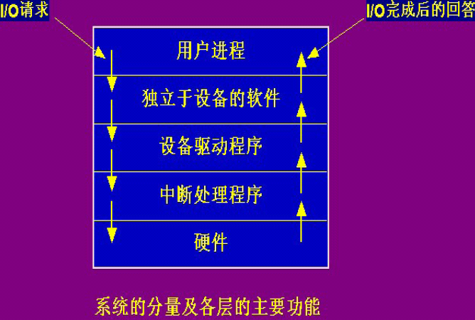
6.4 I/O系统的软件组成
软件组成层次
OSLec22

Slide 5
Windows 2000/XP的设备驱动程序
虚拟设备
驱动程序（VDD）
内核模式
驱动程序
文件系统
驱动程序
保留设备
驱动程序
PnP
驱动程序
显示
驱动程序
WDM驱动程序
类驱动程序
小驱动程序
OSLec22

Slide 6
设备独立的软件
与设备驱动程序的统一接口
设备命名
设备保护
提供与设备无关的块尺寸
缓冲技术
设备分配 块设备的存储分配，独占设备的分配与释放
报告错误信息
OSLec22
独立于设备的I/O软件功能

Slide 7
6.5 缓冲技术
缓冲的引入
  缓和CPU与I/O设备间速度不匹配的矛盾。
  减少对CPU的中断频率， 放宽对CPU中断响应时间的限制。
  提高CPU和I/O设备之间的并行性。
用缓冲技术来匹配CPU与设备速度的差异和负荷的不均匀，从而提高处理机与外设的并行程度。
OSLec22

Slide 8
常用的缓冲技术
硬件缓冲器：在设备控制器中有硬件缓冲器，通常容量较小
软件缓冲技术：由缓冲区和对缓冲区的管理两部分组成
  1、单缓冲
  2、双缓冲
  3、环形缓冲
  4、缓冲池
OSLec22

Slide 9
1、单缓冲
最简单的一种缓冲形式。当进程发出一I/O请求时，OS为之分配一缓冲区。
对于输入：设备先将数据送入缓冲区，OS再将数据传给进程。
对于输出：进程先将数据传入缓冲区，OS再将数据送出到设备。
思考：单缓冲能加快进程的执行速度吗？
OSLec22

Slide 10
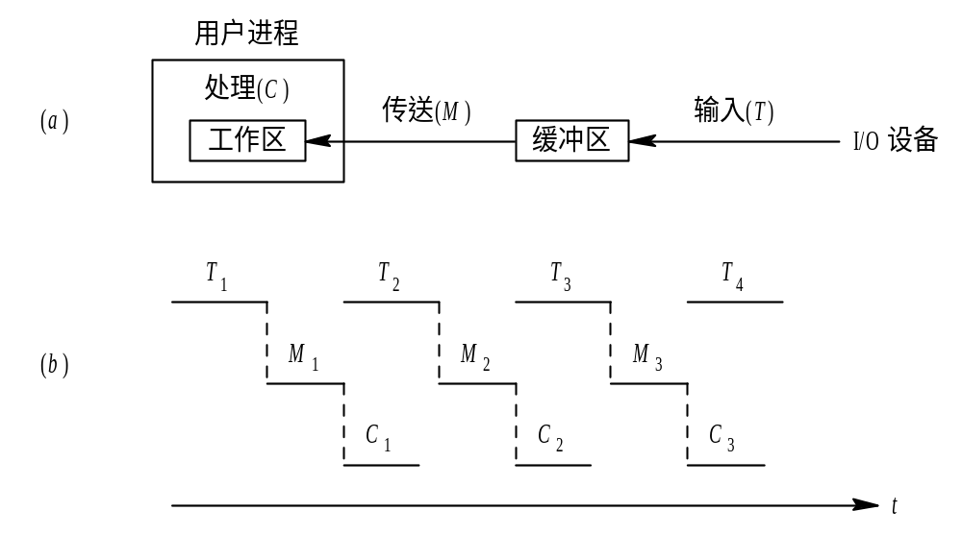
OSLec22
单缓冲工作示意图

Slide 11
2、双缓冲技术
为了加快输入输出速度，引入双缓冲技术。
原理：设置两个缓冲区buf1和buf2。读入数据时，首先输入设备向buf1填入数据，然后进程从buf1提取数据，在进程从buf1提取数据的同时。输入设备向buf2中填数据。当buf1取空时，进程又从buf2中提取数据，与此同时输入设备向buf1填数。如此交替使用两个缓冲区，使CPU和设备的并行操作的程度进一步提高。
OSLec22

Slide 12
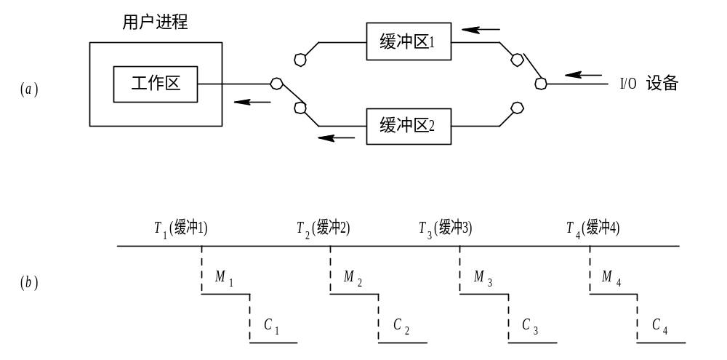
OSLec22
双缓冲工作示意图

Slide 13
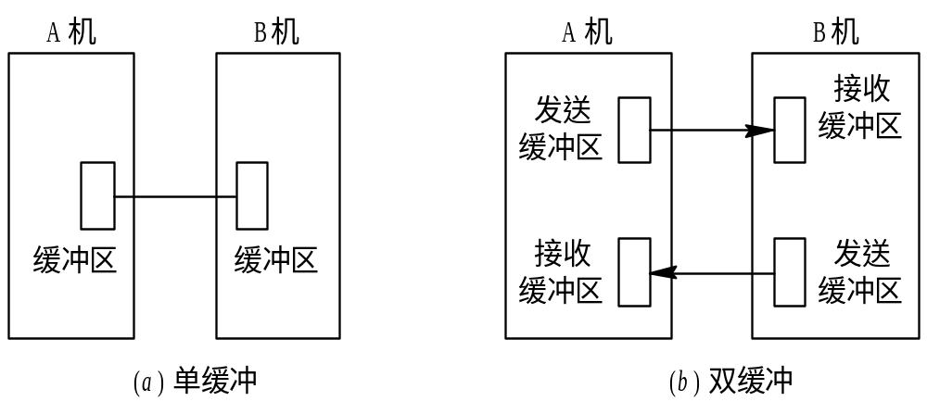
双机通信时缓冲区的设置
OSLec22

Slide 14
3、环形缓冲技术
在主存中分配一组大小相等的存储区作为缓冲区，并将这些缓冲区链接起来。
系统必须考虑到这种方案的约束条件，即IN<>OUT( 初始状态除外)。
OSLec22

Slide 15
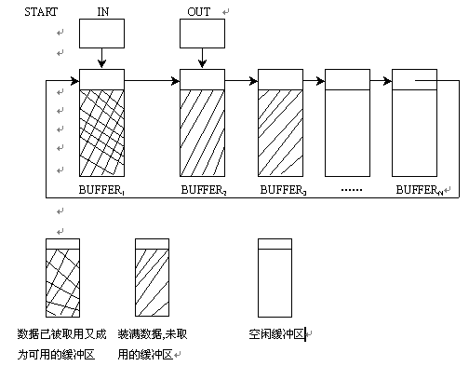
OSLec22

Slide 16
4、缓冲池
缓冲池由内存中一组大小相等的缓冲区组成
缓冲池属于系统资源，由系统进行管理
缓冲池中各缓冲区可根据需要组成各种缓冲区队列。
  ① 空(闲)缓冲区；
  ② 装满输入数据的缓冲区；
  ③ 装满输出数据的缓冲区。
OSLec22

Slide 17
6.6 其它技术
总线技术
USB技术
SCSI接口技术
OSLec22

Slide 18
6.6.1 总线技术
CPU-内存总线
（非本课程范围）
总线的分类
数据总线
I/O总线
地址总线
控制总线
在计算机系统内各种子系统，如CPU、内存、I/O设备等之间，构建公用的信号或数据传输通道，这种可共享的传输通道称为总线
OSLec22

Slide 19
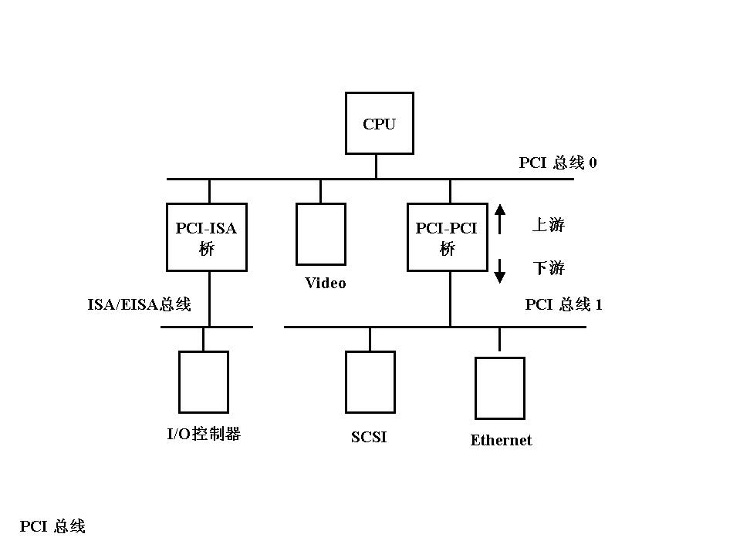
…...
微型计算机
总线的种类和发展
SCSI总线
USB总线
1394总线
PCI总线
VESA总线
EISA总线
MCA总线
ISA总线
PC／XT总线
(过时)
OSLec22

Slide 20
ISA（工业标准结构）
ISA基于PC／AT总线，是由IEEE（美国电气电子工程师协会）1987年正式确立的标准。
ISA槽是一个黑色的62＋36线插槽。
ISA工作频率定在8.33MHz，数据传输率为8.33MB／s。
随着系统工作频率的迅速提高，其配用的扩展卡也逐渐被淘汰，现在最新的主板已开始取消ISA槽。
OSLec22

Slide 21
PCI （外围部件互连）
1993年Intel发表PCI2.0版，PCI开始走进主板。
PCI有32位和64位两种，32位PCI槽124线，64位槽188线，目前常用的是32位插槽。
PCI槽的时钟频率为33.3MHz，32位PCI的数据传输率为133MB／s，大大高于ISA。所以PCI问世后迅速成了扩展总线的主流，流行的扩展卡也都转移到PCI上，如显示卡、声卡、网卡、MODEM卡等等。
OSLec22

Slide 22
AGP（加速图形端口）
1996年Intel公司在PCI的基础上专为显示卡接口提出AGP标准。
AGP使用32位数据总线，工作频率为66.6MHz
AGP 1x的数据传输率可达266MB/s，AGP 2x在一个时钟周期的上升沿和下降沿各传输一次资料，其数据传输率可达到533MB／s，而AGP 4x的理论传输率为1.066GB／s。
OSLec22

Slide 23
IEEE1394
IEEE1394是1995年由IEEE将APPLE公司高速串行总线“FIRE WIRE”标准化而成，目前还在发展中。
IEEE1394适用于声音、图像和视频多媒体产品、高速打印机和扫描仪产品、硬盘等存储设备、数码摄影机、显示器和影音录放设备等。
标准数据传输率分三种：100Mbps、200Mbps和400Mbps, IEEE1394商业联盟计划将它提高到800Mbps、1Gbps和1.6Gbps；
支持同步模式传输,可实现“准实时”的多媒体数据传输；
OSLec22

Slide 24
6.6.2 USB技术
USB（Universal Serial Bus）通用串行总线
适用于低、中速的外围设备
USB的传输方式
  （1）等时传输方式
  （2）中断传输方式
  （3）控制传输方式
  （4）批传输方式
OSLec22

Slide 25
USB 的特点
数据传输具有1.5Mbps和12Mbps两种方式；
连接方便，易于扩展，可使用集线器进行树形连接，设备最多可达6层127个，支持热插拔；
连接的设备之间不是平等关系而是亲子关系，上下游的关系明确，对上和对下的电缆插头不一样，各个分设备只能同主设备进行通信并受主设备的控制；
单根线缆最长为5米；
USB 2.0规范将最高速率提高到480 Mbps
OSLec22

Slide 26
6.6.3 SCSI接口技术
小型计算机系统接口（Small Computer System Interface）
IDE与SCSI二者的区别主要在于：
  IDE的工作方式需要CPU的全程参与
  SCSI接口则完全通过独立的高速的SCSI卡来控制数据的读写操作
OSLec22

Slide 27
优缺点
SCSI接口优点：
1. 适应面广，在一块SCSI控制卡上就可以同时挂接15个设备
2. 高性能（具有很多任务、宽带宽及少CPU占用率等特点）
3. 具有外置和内置两种
SCSI接口缺点：
价格昂贵、安装复杂
OSLec22

Slide 28
6.7 磁盘的驱动调度
磁盘概述
磁盘调度算法
提高磁盘I/O速度的方法
OSLec22

Slide 29
6.7.1 磁盘概述
硬盘分为两种：
  固定头磁盘
  移动头磁盘
扇区
磁臂
柱面
磁头
OSLec22

Slide 30
磁盘的访问过程
由三个动作组成：
  寻道 ：磁头移动定位到指定磁道
  旋转延迟：等待指定扇区从磁头下旋转经过
  数据传输：数据在磁盘与内存之间的实际传输
磁盘的访问时间：
  寻道时间Ts：大约几ms到几十ms
  旋转延迟时间Tr：对于7200转/分，平均延迟时间为4.2ms
  数据传输时间Tt：目前磁盘的传输速度一般有几十M/s，传输一个扇区的时间小于0.05ms
OSLec22

Slide 31
6.7.2 磁盘调度算法
安排访盘顺序，考虑：
  公平：一个I/O请求在有限时间内满足
  高效：减少设备机械运动所带来的时间浪费
磁盘调度算法
  先来先服务
  最短寻道时间优先
  扫描算法
  单向扫描调度算法
OSLec22

Slide 32
先来先服务FCFS
First-Come, First Served
按访问请求到达的先后次序服务
优点：简单，公平；
缺点：效率不高，相邻两次请求可能会造成最内到最外的柱面寻道，使磁头反复移动，增加了服务时间，对机械也不利
OSLec22

Slide 33
例
假设磁盘访问序列：98，183，37，122，14，124，65，67
读写头起始位置：53
安排磁头服务序列
计算磁头移动总距离（道数）
OSLec22

Slide 34
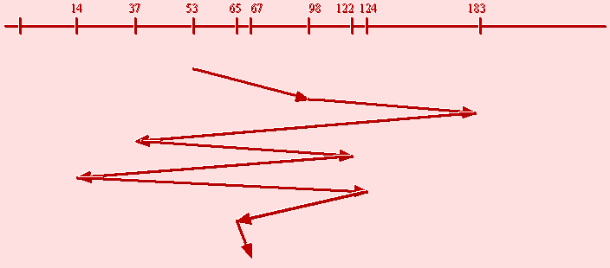
图解
98，183，37，122，14，124，65，67
磁头走过的总道数：640
OSLec22

Slide 35
最短寻道时间优先SSTF
Shortest Seek Time First
优先选择距当前磁头最近的访问请求进行服务，主要考虑寻道优先
优点：改善了磁盘平均服务时间；
缺点：造成某些访问请求长期等待得不到服务
OSLec22

Slide 36
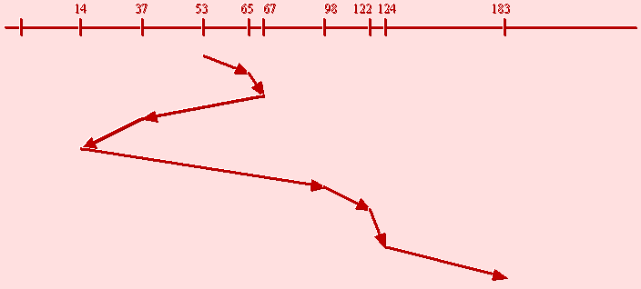
图解
98，183，37，122，14，124，65，67
65，67 ，37，14，98， 122， 124， 183
磁头走过的总道数：236
OSLec22

Slide 37
扫描算法（电梯算法）
克服了最短寻道优先的缺点，既考虑了距离，同时又考虑了方向
具体做法：当设备无访问请求时，磁头不动；当有访问请求时，磁头按一个方向移动，在移动过程中对遇到的访问请求进行服务，然后判断该方向上是否还有访问请求，如果有则继续扫描；否则改变移动方向，并为经过的访问请求服务，如此反复
OSLec22

Slide 38
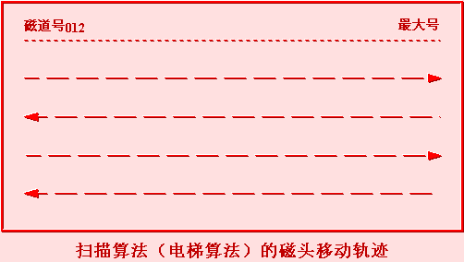
图
OSLec22

Slide 39
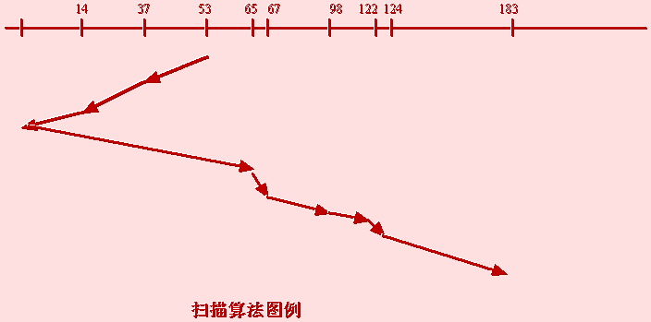
图解
98，183，37，122，14，124，65，67
37，14， 65，67 ， 98， 122， 124， 183
磁头走过的总道数：208
OSLec22

Slide 40
循环扫描调度算法CSCAN
电梯算法杜绝了饥饿，但当请求对磁道的分布是均匀时，磁头回头，近磁头端的请求很少（因为磁头刚经过），而远端请求较多，这些请求等待时间要长一些。
总是从0号柱面开始向里扫描。移动臂到达最后个一个柱面后，立即带动读写磁头快速返回到0号柱面。返回时不为任何的等待访问者服务。返回后可再次进行扫描
OSLec22

Slide 41
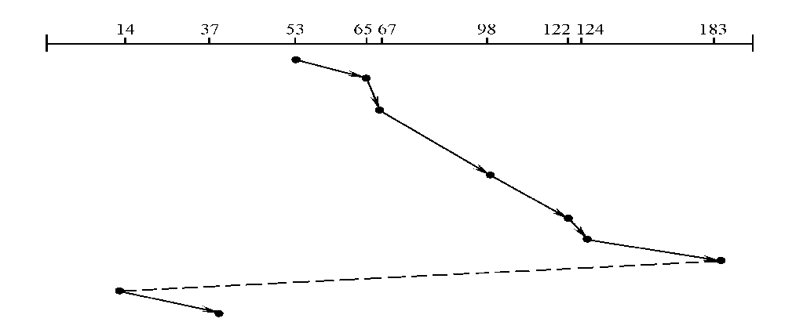
图解
OSLec22

Slide 42
调度算法的选择
实际系统相当普遍采用最短寻道时间优先算法，因为它简单有效，性价比好。
扫描算法更适于磁盘负担重的系统。
磁盘负担很轻的系统也可以采用先来先服务算法
一般要将磁盘调度算法作为操作系统的单独模块编写，利于修改和更换。
OSLec22

Slide 43
6.7.3 提高磁盘I/O速度的方法
磁盘高速缓存
优化数据分布
其它方法
OSLec22

Slide 44
方法一：磁盘高速缓存
两种方式：
  在内存中开辟一个单独的存储空间作为磁盘高速缓存。
  把所有未利用的内存空间变为一个缓冲池 ，供分页系统和磁盘I/O共享。
置换算法
  最近最久未使用LRU、最少使用LFU等。
周期性写回：
  周期性地强行将已修改盘块写回磁盘。周期一般为几十秒。
OSLec22

Slide 45
方法二：优化数据的分布
优化物理块的分布
  物理块连续分配可以减少磁头的移动。
  增加物理块的大小也可减少磁头的移动。
优化索引结点的分布
  可将索引结点放在中间位置。
  进一步可将磁道分组，每组都有索引结点和文件数据
OSLec22

Slide 46
提高磁盘I/O速度的其它方法
提前读
  在访问文件时经常是顺序访问，因此在读当前块时可以提前读出下一块。
  提前读已经被广泛应用：UNIX、OS/2 、 Netware等。
延迟写
  修改缓存中的数据后一般应立即写回磁盘，但该盘块可能还会被修改，立即写回会带来很大的开销。
  置上延迟写标志。直到该盘块淘汰时或周期性写回时。
  延迟写也被广泛应用： UNIX、OS/2 等。
虚拟盘
  利用内存仿真磁盘，又称RAM盘。
  虚拟盘同磁盘高速缓存的区别：虚拟盘的内容完全由用户控制，用户可见。缓存的内容完全由系统控制，用户不可见。
OSLec22

Slide 47
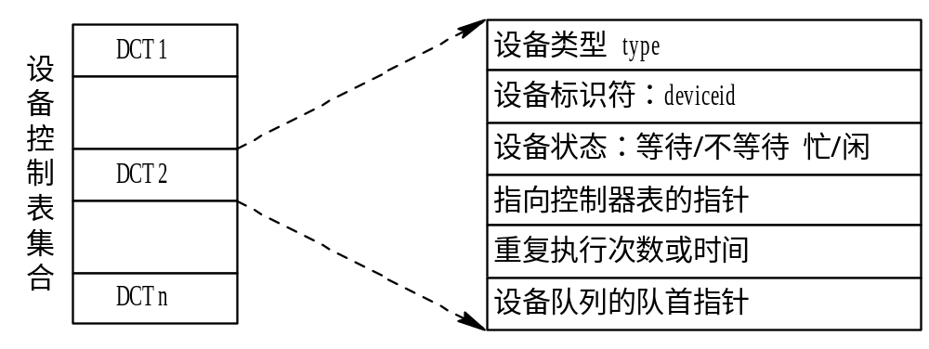
6.8 设 备 分 配
设备分配方式
设备分配算法
设备分配技术
OSLec22
设备控制表

Slide 48
6.6.1 设备分配方式
静态分配
动态分配
OSLec22

Slide 49
6.6.2 设备分配算法
1、先请求先服务
2、优先级高的优先服务
OSLec22

Slide 50
6.6.3 设备分配技术
根据设备的特性把设备分成独占设备、共享设备和虚拟设备三种。
针对这三种设备采用三种分配技术:
  独享分配
  共享分配
  虚拟分配
OSLec22

Slide 51
虚拟分配
为提高计算机系统的效率，提出了在高速共享设备上模拟低速设备功能的技术，称为虚拟设备技术。
虚拟分配实现过程:
  当用户(或进程)申请独占设备时。系统给它分配共享设备的一部分存储空间。当程序要与设备交换信息时，系统就把要交换的信息存放在这部分存储空间。在适当的时候再将存储空间的信息传输到相应的设备上去处理。
共享设备中代替独占设备的那部分存储空间和相应的控制结构称为虚拟设备，并把对这类设备的分配称作虚拟分配。
OSLec22

Slide 52
SPOOLing系统
Simultaneaus Periphernal Operations On-Line(外部设备同时联机操作）。
在联机情况下实现的同时外围操作称为SPOOLing，也称为假脱机操作。
虚拟设备，资源转换技术
SPOOLing系统的组成
  1、输入井和输出井
  2、输入缓冲区和输出缓冲区
  3、输入进程和输出进程
OSLec22

Slide 53
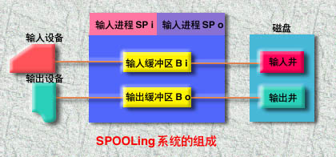
图示
OSLec22

Slide 54
SPOOLing系统工作原理
作业执行前预先将程序和数据输入到输入井中
作业运行后，使用数据时，从输入井中取出
作业执行不必直接启动外设输出数据，只需将这些数据写入输出井中
作业全部运行完毕，再由外设输出全部数据和信息
好处：
实现了对作业输入、组织调度和输出的统一管理
使外设在CPU直接控制下，与CPU并行工作（假脱机）
OSLec22

Slide 55
例：打印机的SPOOLing守护进程
解决方案：
  创建守护进程（daemon）、SPOOLing目录
  进程首先生成要打印的文件，放入SPOOLing目录
  守护进程：唯一获准使用打印机特殊文件的进程用以打印SPOOLing目录里的文件
  通过禁止对特殊文件的直接使用、提高了使用效率
OSLec22

Slide 56
例：网络的SPOOLing守护进程
网络文件传送
  先把文件送到网络SPOOLing目录，然后网络值班进程把它取出并传递到目标地址
Internet电子邮件系统
  为了寄邮，调用电子邮件程序，待发信存在SPOOLing中供以后传输
注意：SPOOLing只提高设备利用率，缩短用户程序执行时间，并不提高CPU利用率
OSLec22

Slide 57
SPOOLing系统的特点
1、提高了I/O速度
2、将独占设备改造为共享设备
3、实现了虚拟设备功能
OSLec22

Slide 58
That’s all.
Thank you very much!
OSLec22

